Slide 1
STORYTELLING IM KONTEXT VON LIVESTREAMING-EVENTS - EINE UNTERSUCHUNG AM BEISPIEL DER STUDIO- /LIVEPRODUKTION ZUM VORLESETAG 2018
Buket Sacu und Merve Aymergen

Slide 2
INHALTSVERZEICHNIS
■ Motivation
■ Forschungsfrage
■ Was ist Storytelling?
- Die verschiedenen Arten von Storytelling
- Vorgehen
■ Was ist Studio-/Liveproduktion?
- Unterschied zwischen Studioproduktion und Liveproduktion
- Die Aufgabengebiete im Studio-/Liveproduktion
- Der bekannte Ablauf von Studio-/Liveproduktion

Slide 3
INHALTSVERZEICHNIS
Storytelling und Studio-/Livesendung
Die Verbindung zwischen Storytelling und Studio-/Livesendung
Beeinflussung der Zuschauer
Ziele und Folgen
Die These
Das Konzept
Fazit der These

Slide 4
MOTIVATION
Durch das Studium hat sich das Interessenfeld im Medialen Bereich erweitert
Die Module AVM, Image und Industriefilm und Studioproduktion Livesendung konnten wir mehr Erfahrungen sammeln
Social Media spielt eine große Rolle in unserem Leben

Slide 5
FORSCHUNGSFRAGE
Die wissenschaftliche Arbeit befasst sich mit dem Thema: „Storytelling im Kontext von Livestreaming-Events - eine Untersuchung am Beispiel der LiveStudioproduktion zum Vorlesetag 2018“
Die Forschungsfrage hierbei lautet: Welches Konzept wir entwickeln können um bei einer Studioproduktion und Livesendung, mehr Klicks in Social Media generieren zu können?

Slide 6
WAS IST STORYTELLING?
Methode für die Erzählung von Geschichten
Geschichten: fiktional und nicht fiktional, Vergangenheit, Gegenwart, Zukunft
Reduzierung der Komplexität
Aufnehmen von Fakten und Informationen
Kommunikationsinstrument
Beziehung zwischen Erzähler und Publikum
Identifizierung
Sympathie

Slide 7
DIE VERSCHIEDENEN ARTEN VON STORYTELLING
Das mündliche Storytelling:
Bedeutung, Moral, Perspektive, Ziel ändern durch Wörter, Formulierung, sprachlicher Mittel und Erzählweise
Fokus auf eine Aussage
Lehre und Handlungen
Denkweise, Verhalten und Sichtweise
Kreativität

Slide 8
DIE VERSCHIEDENEN ARTEN VON STORYTELLING
Visual Storytelling:
Bilder, Ton und Animation
Harmonie
Zeit und Inhalt

Slide 9
DIE VERSCHIEDENEN ARTEN VON STORYTELLING
Digital Storytelling
Welche Medien werden verwendet
Komfortabel
Geschichte überalle wieder erkennbar: Header, Hintergrund und Informationsgrafiken
Video

Slide 10
VORGEHEN
Es gibt kein Strukturiertes Vorgehen
Einleitung, Hauptteil und Schluss
Plot
welches Ziel?
Laut Werner T. Fuchs gibt es 22 Themen für eine Erzählung

Slide 11
DIE STORYTELLING-MAßNAHMEN
Abenteuer:
sehr populär
Held bekämpft Probleme und Schwierigkeiten
Charakterzüge definieren → Identifikation
Entdeckung:
Findung von sich selbst
neue Lösungswege, Denkweisen oder Handlungsoptionen

Slide 12
DIE STORYTELLING-MAßNAHMEN
Opfer:
Opferungen
Ziel erreichen
Dilemma
Rätsel:
Rätsel werden gelöst, Fragen werden beantwortet.
Rätsel im Fokus und nicht Figuren

Slide 13
DIE STORYTELLING-MAßNAHMEN
Rivalität:
gleiche Ziele
Hürden
Verlierer:
Lehre ziehen

Slide 14
WAS IST STUDIO-/LIVEPRODUKTION?
Produktion von Fernsehprogrammen oder für Social Media
genaue Planung von Anfang bis Ende
wird meistens in einem Studio aufgenommen
mehrere Aufgabengebiete
Produktionsstätte
Fernsehproduktion
Interviews
Live Übertragung

Slide 15
UNTERSCHIED ZWISCHEN STUDIOPRODUKTION UND LIVEPRODUKTION
Studioproduktion:
individueller Strahlungstag, mit vorproduzierung
Liveproduktion:
fester Strahlungstag, ohne vorproduzierung

Slide 16
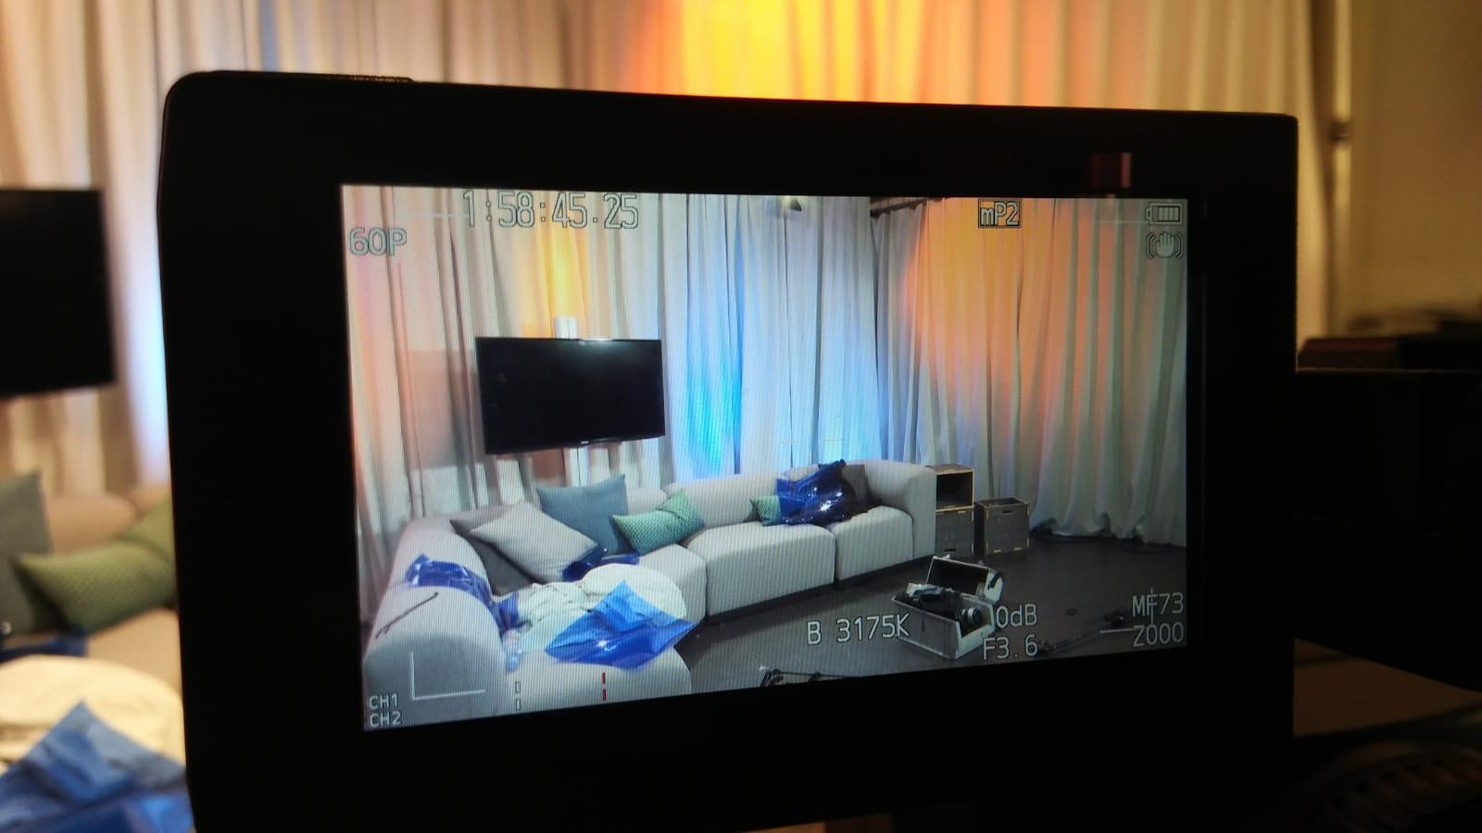
DIE AUFGABENGEBIETE DER STUDIO-/LIVEPRODUKTION
Ablaufregie
Aufnahmeleitung
Außenmoderation
Bildregie
Grafik
Kamera
Making Of
Technisches Department
Ton
Reportageteam
Social Media
Szenenbild

Slide 17
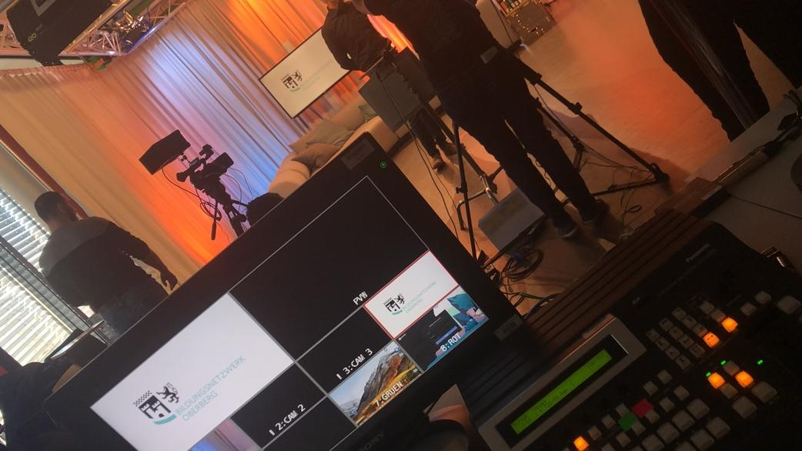
DER BEKANNTE ABLAUF DER STUDIO-/LIVEPRODUKTION
Ablaufplan/ Struktur muss erstellt werden
Technische Geräte werden geprüft
Testaufnahmen werden gestartet
Studio wird vorbereitet
Skripte werden geschrieben

Slide 18
STORYTELLING UND STUDIO-/LIVEPRODUKTION
Inwieweit ist das Storytelling mit der Studio/Liveproduktion in Verbindung?
Publikum leiten und beeinflussen
Aufmerksamkeit
Interesse
Beziehungen aufbauen und verstärken

Slide 19
STORYTELLING UND STUDIO-/LIVEPRODUKTION
Welche Ziele und Folgen hat das Storytelling bezogen auf die Erreichbarkeit der Zuschauer?
Verbindung aufbauen
Interesse wecken
an die Geschichte fesseln
Interaktion
Sympathie

Slide 20
DIE THESE
Die Forschungsfrage lautet:
Welches Konzept wir entwickeln können um bei einer Studioproduktion und Livesendung, mehr Klicks in Social Media generieren zu können?
Die Lösung wäre:
Quiz/Spiele/Rätsel einbauen
andere Plattformen nutzen

Slide 21
DAS KONZEPT
Thema Rivalität
Quiz, Fragen, Wettkampf
Reise mit Emotionen, Ehrgeiz, Glücklichkeit und Trauer
Zielgruppe erweitern
verschiedene Literaturen
Teammitglieder
Reichweite
Gewinne und Spenden
Bibliotheken, Kitas und Schulen

Slide 22
Wann und wie wird Storytelling in der Studio- und Liveproduktion eingesetzt?
Vorproduktion
Werbung durch Zuschauer, Teammitglieder und Veranstalter
Im Stream
Motivationsreden → Beziehung zwischen Teammitglieder und Zuschauer
Helden Rolle → Teammitglieder und vereinzelte Zuschauer (Random Prinzip)

Slide 23
FAZIT DER THESE
Durch die Maßnahmen, könnten mehr klicks generiert werden
Eine Achterbahn der Gefühle könnten erzeugt werden
Storytelling und Studio-/Livesendung bauen aufeinander auf
Spannende Geschichte
Beeinflussung
Beziehung aufbauen
Aufrufe generieren

Slide 24
Vielen Dank!

